Slide 1

들어가며

Slide 2
1.1 자바스크립트에 대해
Javascript란?
  웹 브라우저에서 많이 사용하는 프로그래밍 언어
  넷스케이프 사의 브랜든 아이히Brendan Eich에 의해 모카라는 이름으로 만들어짐 -> 이후 라이브 스크립트라는 이름으로 개발
  넷스케이프 사가 썬 마이크로시스템과 함께 자바스크립트라는 이름을 붙여 주고 본격적 발전

Slide 3
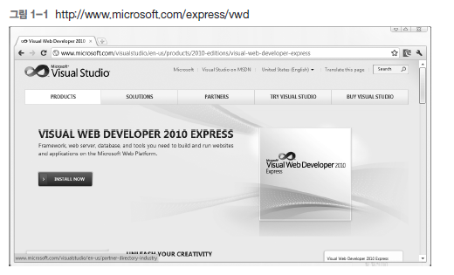
1.2 Visual Web Developer 2010 Express 설치
Visual Web Developer 2010 Express 설치
  자바스크립트는 메모장을 사용해도 개발 가능
    서버 구성 단계를 제외하면 어떤 개발 툴을 사용해도 사용 가능한 이점
  처음 자바스크립트를 공부하는 독자라면?
    Visual Web Developer 2010 Express 설치 추천
    http://microsoft.com/express/Downloads/ 에 접속해 Visual Web Developer 2010 Express 눌러 내려 받기

Slide 4
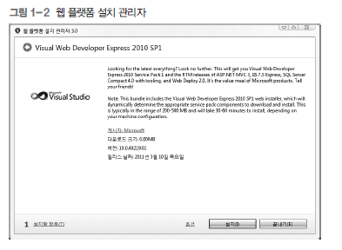
1.2 Visual Web Developer 2010 Express 설치
Visual Web Developer 2010 Express 설치
  내려 받은 파일 실행 결과

Slide 5
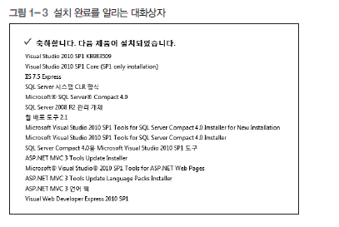
1.2 Visual Web Developer 2010 Express 설치
Visual Web Developer 2010 Express 설치
  “SQL Server Express 설치 계획이 감지되었습니다.”라는 화면
    윈도우 인증 모드를 선택
  설치 완료 화면

Slide 6
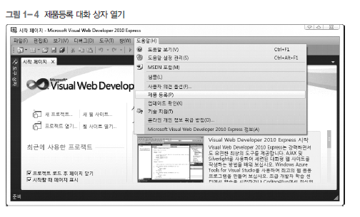
1.3 Visual Web Developer 2010 Express 인증 받기
1.3 Visual Web Developer 2010 Express 인증 받기
  처음 Visual Web Developer 2010 Express 설치
    30일간 평가판사용 가능
  제품의 사용 기간을 늘리려면 제품 인증
    [도움말]→ [제품등록]
  회원 가입 후 간단한 양식을 입력하면 인증 키 받을 수 있음
    인증 키로 제품을 등록하면 Visual Web Developer 2010 Express를 시간 제약 없이 사용 가능

Slide 7
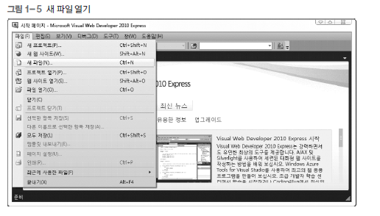
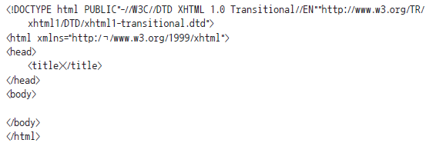
1.4 HTML 파일 만들기
HTML 파일을 만들고 실행하는 방법
  [파일]→[새 파일]을 선택해 새 파일 대화상자 열기
  HTML 페이지 선택해 파일 생성 -> 코드 생성

Slide 8
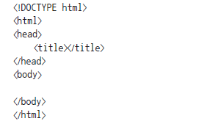
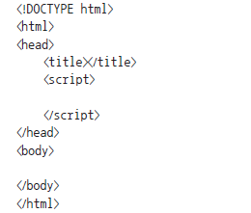
1.4 HTML 파일 만들기
모든 예제는 HTML5 표준 형식 사용
자바스크립트 코드 위치
  기본 페이지의 head 태그 사이에 script 태그 삽입
    script 태그 사이에 자바스크립트 코드 입력
  HTML5에서는 script 태그에 type 속성을 적지 않는 게 원칙

Slide 9
1.4 HTML 파일 만들기
자바스크립트 작동
  HTML 페이지의 각 태그는 웹 브라우저에 의해 순차적으로 실행
    웹 브라우저는 head 태그를 먼저 읽은 후 body 태그를 읽음
      script 태그를 head 태그에 넣으면 body 태그를 읽기 전 실행
      body 태그에 넣으면 head 태그를 실행한 이후에 실행
    Script 태그를 head 태그 안에 넣어야 코드를 살펴보기 편리한 이점

Slide 10
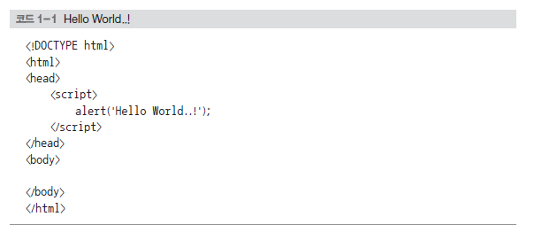
1.4 HTML 파일 만들기
1) 예제 작성

Slide 11
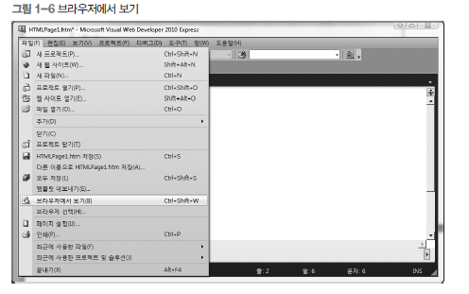
1.4 HTML 파일 만들기
2) 실행
  [파일]→[브라우저에서 보기] (Ctrl + Shift + W 단축키) -> 실행
  [파일]→[브라우저 선택] 통해 기본 실행 브라우저 선택 가능

Slide 12
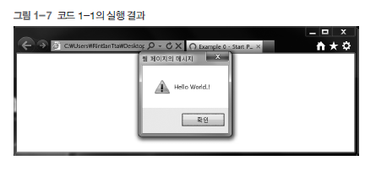
1.4 HTML 파일 만들기
3) 실행 결과
  자동으로 브라우저 실행
  문자열 “Hello World..!”가 있는 경고창 pop-up

Slide 13
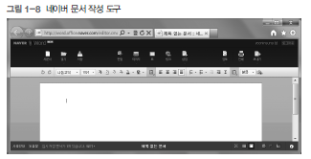
1.5 자바스크립트의 활용
웹에서 웹 애플리케이션으로
  초기의 웹
    변화 없는 정적 글자들의 나열
    웹은 하이퍼링크라는 매개체를 사용해 웹 문서가 연결된 거대한 책에 불과
  자바스크립트의 등장
    웹 문서의 내용을 동적으로 바꾸거나 마우스 클릭 같은 이벤트 처리
  웹은 애플리케이션의 모습에 점점 가까워짐
    대표적인 예는 아래 그림과 같은 웹 문서 작성 도구
    구글 , 마이크로소프트에서는 웹 브라우저만으로 워드, 엑셀, 파워포인트 같은 애플리케이션 사용 가능
    웹 애플리케이션은 웹 브라우저만 있으면 언제 어디서나 사용 가능

Slide 14
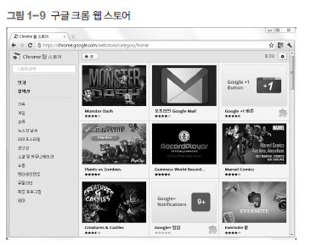
1.5 자바스크립트의 활용
구글에서 제공하는 크롬 웹 스토어
  웹 스토어에서 웹 브라우저상에서 실행되는 웹 애플리케이션 거래

Slide 15
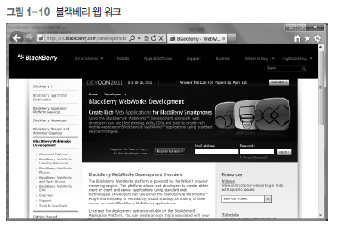
1.5 자바스크립트의 활용
인터넷 연결 없이 웹 브라우저에서 실행 가능한 웹 애플리케이션
  스마트 폰이나 스마트패드 내의 애플리케이션을 만들 때에도 자바스크립트 사용
  아래 그림 1-10 - 웹 워크
    웹 워크를 사용하면 블랙 베리 스마트 폰과 플레이 북 스마트패드에 들어가는 애플리케이션 제작 가능

Slide 16
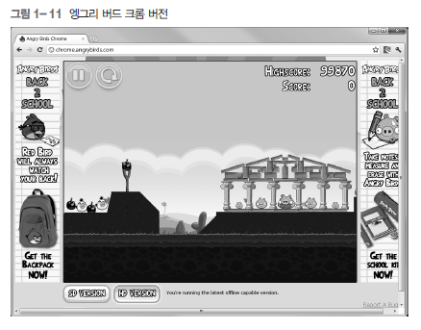
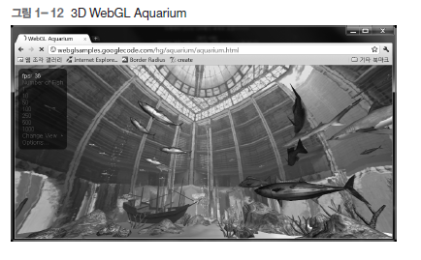
1.5 자바스크립트의 활용
웹 애플리케이션의 장점
  웹 브라우저가 돌아가는 데스크톱, 노트북, 스마트폰 등 모든 장치에서 사용 가능
  HTML5가 도입됨에 따라 웹 상에서 플래시나 실버라이트의 도움 없이도 게임과 같은 복잡한 프로그램 제작 가능
  현재 크롬과 사파리 웹 브라우저에서는 3D 개발도 가능

Slide 17
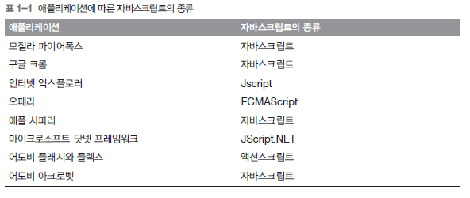
1.6 자바스크립트의 종류
자바스크립트의 종류
  유럽 컴퓨터 제조 협회European Computer Manufacturer’s Association는 자바스크립트를 ECMAScript라는 이름으로 표준화
  웹 브라우저나 애플리케이션에 내장된 자바스크립트의 종류

Slide 18


1.7 표현식과 문장
표현식이란?
  값을 만들어내는 간단한 코드
  Ex)
문장이란?
  하나 이상의 표현식이 모인 것
  문장이 모여 프로그램 구성
  문장의 끝에는 세미콜론을 찍어 문장의 종결을 알려줌
  Ex)

Slide 19
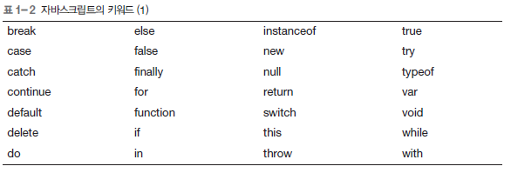
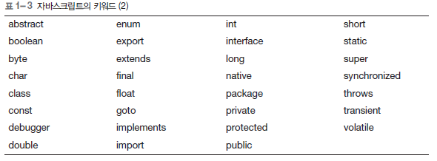
1.8 키워드
키워드란?
  자바스크립트가 처음 만들어질 때 정해진 특별한 의미가 있는 단어
  Visual Web Developer 2010 Express를 사용할 때 파란색으로 표시
  W3C에서 자바스크립트 프로그램 작성시 추가 키워드
    const나 debugger 같은 키워드는 이미 일부 브라우저에서 사용

Slide 20
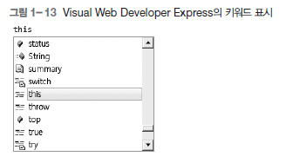
1.8 키워드
Visual Web Developer 2010 Express의 키워드 표현

Slide 21
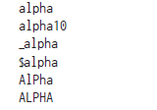
1.9 식별자
식별자
  자바스크립트에서 이름을 붙일 때 사용
  식별자의 예
    변수명과 함수명
  식별자 생성시 규칙
    키워드를 사용하면 불가
    숫자로 시작하면 불가
    특수 문자는 _과 $만 허용
    공백 문자 포함 불가
    Ex)

Slide 22

1.9 식별자
식별자 생성 규칙
  모든언어 사용 가능하나 알파벳 사용이 개발자들 사이 관례
  input, output 같은 의미 있는 단어 사용
  생성자 함수의 이름은 항상 대문자로 시작
  변수, 인스턴스, 함수, 메서드의 이름은 항상 소문자로 시작
  여러 단어로 이뤄진 식별자는 각 단어의 첫 글자를 대문자로.
    식별자는 공백을 가질 수 없지만 이 규칙을 사용시 여러 단어로 이루어진 글자를 쉽게 읽을 수 있음
    Ex)

Slide 23
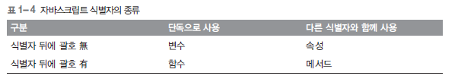
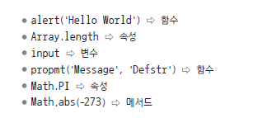
1.9 식별자
자바스크립트의 식별자의 종류

Slide 24
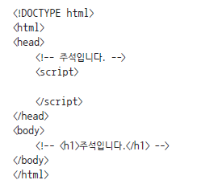
1.10 주석
주석이란?
  프로그램 진행에 전혀 영향을 끼치지 않아야 함
  코드의 특정 부분을 설명
  1) HTML 태그 주석
    <!-- -->로 문자열을 감싸 생성

Slide 25
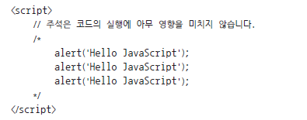
1.10 주석
주석이란?
  2) 자바스크립트 주석
    //를 사용해 한 줄 주석 표현
      // 뒤의 문장은 실행되지 않음
      Ex) // 주석문
    /*와 */을 사용해 여러 줄 주석 표현
      Ex) /*
        주석문
        주석문
        */

